Slide 1
муниципальное методическое объединение педагогов дополнительного образования болотнинского района
29.05.2024
Мигель Надежда Алексеевна, руководитель ММО Болотнинского района

Slide 2
Система методического сопровождения и непрерывного образования педагогов дополнительного образования Болотнинского района

Slide 3
П. III. 11. «…включение в дополнительные общеобразовательные программы по всем направленностям компонентов, обеспечивающих формирование функциональной грамотности и навыков, связанных с эмоциональным, физическим, интеллектуальным, духовным развитием человека, значимых для вхождения Российской Федерации в число десяти ведущих стран мира по качеству общего образования, для реализации приоритетных направлений научно-технологического развития страны…».

Slide 4
Обновление содержания и технологий обучения по направленностям дополнительного образования – это один из главных вопросов муниципального методического объединения педагогов дополнительного образования Болотнинского района.

Slide 6
Какие практики принимаются на конкурс
РАЗНОУРОВНЕВЫЕ ПРОГРАММЫ
МОДУЛЬНЫЕ ПРОГРАММЫ
СЕТЕВЫЕ ПРОГРАММЫ
ДИСТАНЦИОННЫЕ ПРОГРАММЫ
АДАПТИРОВАННЫЕ ПРОГРАММЫ
ПРОФОРИЕНТИРОВАННЫЕ ПРОГРАММЫ

Slide 7
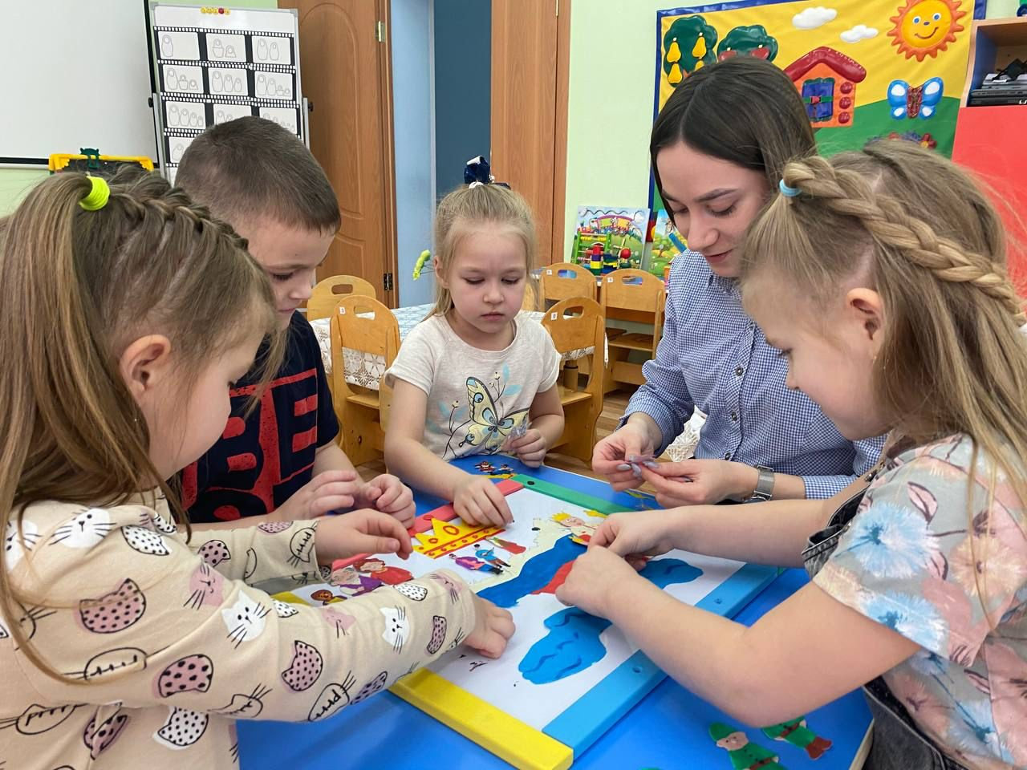
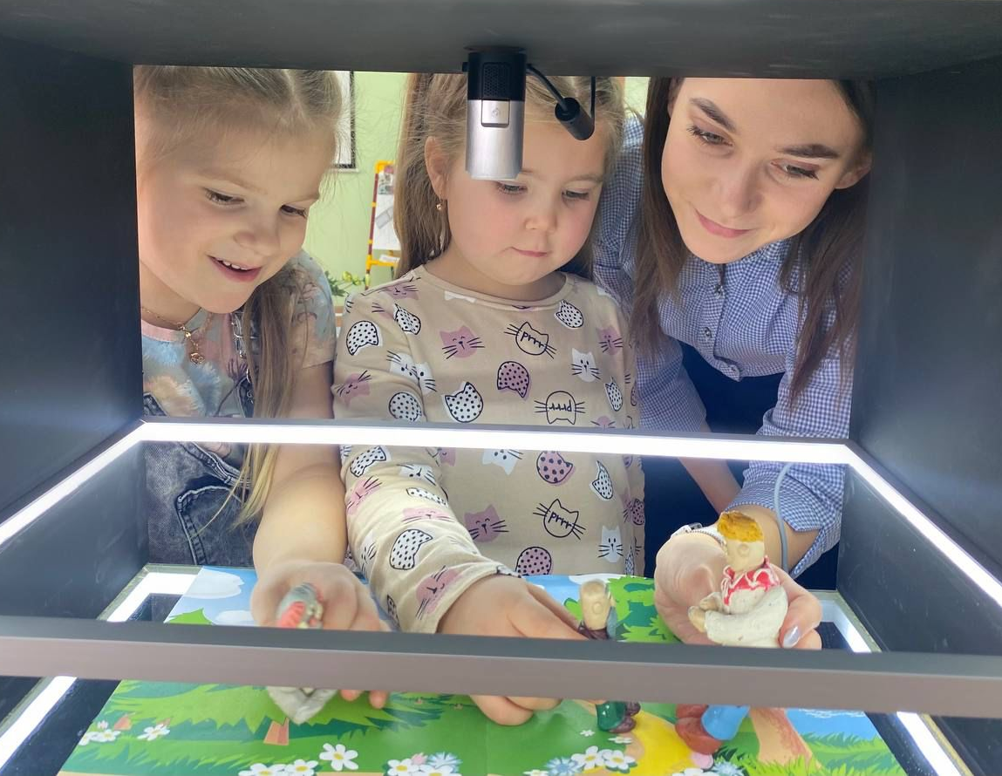
Победители муниципального конкурса рекомендуются к участию в Региональном конкурсе «На шаг впереди».
В 2023 году в финал Регионального конкурса прошли 2 педагога Болотнинского района

Slide 8
В 2024 году на Региональный конкурс было представлено 11 практик!
Только одна практика
прошла в финал!

Slide 9
Приоритетные направления
Туристско-краеведческая направленность
Антропологические исследования
Регионоведение
Бальнеология (медицинская наука, изучающая свойства минеральных вод, происхождение и методы использованиях их с лечебно-профилактической целью)
Туризм (социальный, культурно-познавательный, образовательный, активный)
Этнография
Музееведение
Музейная педагогика, воспитание и развитие личности
Обеспечение безопасности в природной и городской среды
Служебно-прикладные виды профессиональной деятельности (спасатели, пожарные, силовые структуры)
Экспедиционная деятельность (геология, археология, экология и т.д.)
Деятельность гидов-экскурсоводов
Медийная грамотность
Социальные технологии
Регионалистика
Региональный маркетинг
Профориентационные смены «Юных проводников-инструкторов»

Slide 10
Приоритетные направления
Художественная направленность
Цифровая кино-теле-индустрия (видео-оператор, звукорежиссер, телеведущий, сценарист, мультипликатор);
Урбанистика и архитектура (архитектор, ландшафтный дизайнер, дизайнер городской среды, ЗД-дизайнер);
Продюсирование (продюсер арт-проектов);
Дизайн (дизайнер по всем отраслям);
Реклама (художник, специалист по связям с общественностью, рекламный агент);
Прикладная эстетика (специалист по имиджевому дизайну, стилистике, визажу, сценическому образу, компетенции парикмахерского искусства);
Этно-арт (художник по различным жанрам декоративно-прикладного творчества, народного художественного творчества, ремесел);
Театриум (профессии театральные: артист, режиссер, гример, звукотехник, осветитель, бутафор, техник сцены, костюмер, художник кукольного театра, менеджер всех видов театра);
Электронная музыка (музыкальное инструментальное исполнительство, ди-джей);
Хореографический дивертисмент (профессии хореографического искусства: артист балета, артист народного танца, хореограф-постановщик, педагог –репетитор по танцам);
Школа вокалиста (музыкальное вокальное и хоровое исполнительство, академическое пение, народное пение).

Slide 11
Приоритетные направления
Физкультурно-спортивная направленность
Спортивная журналистика и комментатор
Спортивное питание
Здоровьесберегающие технологии
Спортивная педагогика
Спортивная медицина
Менеджер и организатор спорта
Спортивный менеджмент
Судья по виду спорта
Спортивный дизайн и архитектура
Спортивная психология
Инженер по эксплуатации объектов спортивной инфраструктуры
Профессиональный спортсмен

Slide 12
Приоритетные направления
Техническая направленность
Аэрокосмические технологии
Беспилотный транспорт
Большие данные, искусственный интеллект и машинное обучение
Интеллектуальные производственные технологии и робототехника
Интеллектуальные транспортные и телекоммуникационные системы
Кибербезопасность
Нанотехнологии
Нейротехнологии и когнитивные исследования
Новые материалы и способы конструирования
Оптоэлектронные системы, фотоника
Технологии виртуальной, дополненной и смешанной реальности
Умный город
Финансовые технологии
Экологичная ресурсосберегающая энергетика

Slide 13
Приоритетные направления
Естественнонаучная направленность
Агропромышленные и биотехнологии
Ботаника, охрана растений, школьные ботанические сады
Генетика, персонализированная и прогностическая медицина
Молекулярная биология, сельскохозяйственная биотехнология
Нанотехнологии
Нейротехнологии и когнитивные исследования
Освоение Арктики и мирового океана
Рециклинг
Персонализированная медицина и высокотехнологичное здравоохранение
Экологический мониторинг
Экологичная ресурсосберегающая энергетика

Slide 14
Приоритетные направления
Социально-гуманитарная направленность
Менеджмент кросс-культурных коммуникаций ( общение и взаимодействие людей — представителей различных культур);
Медиа коммуникации (профессии и компетенции медиасферы (журналистика, СМИ, блогерство, копирайтерство, медиамаркетинг, медиапродюсерство);
Индустрия гостеприимства (профессии и компетенции рынка гостеприимства и сферы услуг, отельерства, менеджмента туризма, гидов-переводчиков, аниматорского профиля);
Школа парламентаризма (профессии и компетенции общественно-политической деятельности и социального проектирования, государственно-общественного управления);
Социальная антропология (совокупность научных дисциплин, занимающихся изучением человека) (компетенции социальных коммуникаций и управления: социология, психология, культура, этнокультура, обществознание, социокультурное проектирование, персональный);
Проектирование малого бизнеса (профессии и компетенции предпринимательства, бизнес-проектирования, менеджмента организации, маркетинга);
Финансовая грамотность;
Цифровая экономика (профессии и компетенции цифровой экономики: экономика, информационная безопасность, цифровая экология, личный цифровой профиль).

Slide 15
Видео - презентация практики
https://disk.yandex.ru/i/6Sgn1XgRETdikQ

Slide 16
Пути решения
Обновлять содержание уже имеющихся программ
Разрабатывать новые актуальные программы

Slide 17
«Фоамиран. Основы декорирования»
«Мастерская: декор, аксессуары»
В 2023 году реализуется модуль «Основы предпринимательства»
«Мир деревянной игрушки»
«Творческая мозаика»
«Секреты мастерства из древесины»

Slide 18
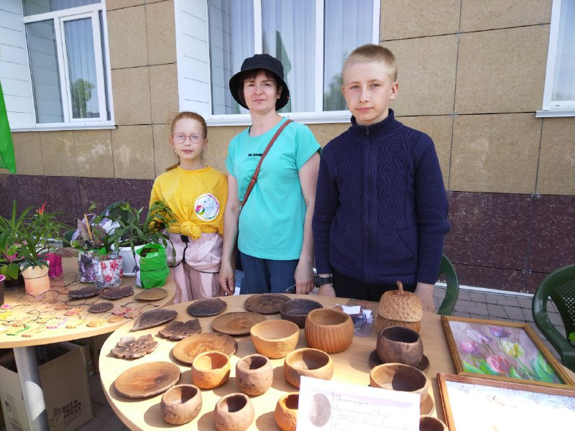
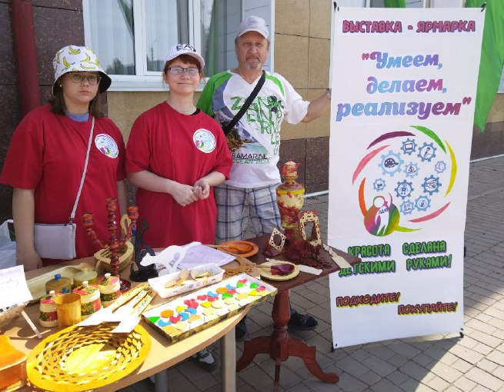
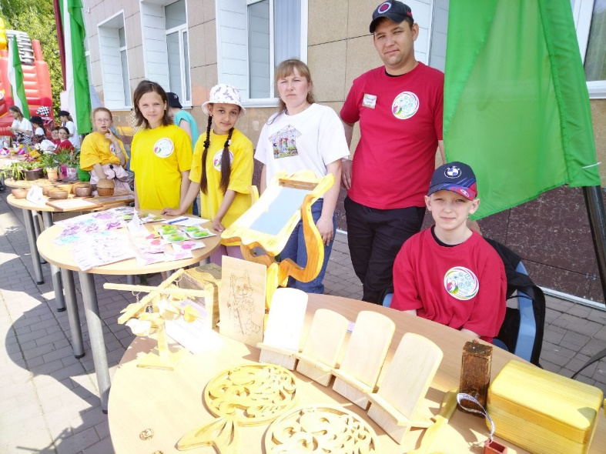
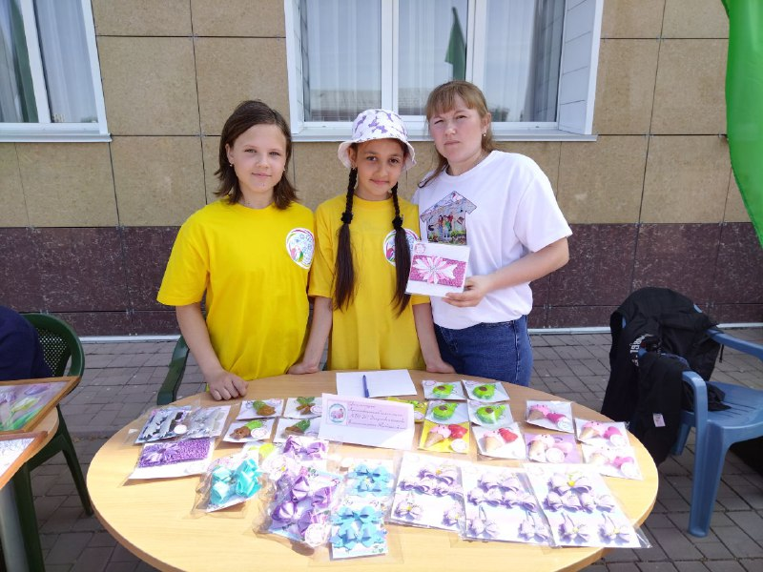
Цель модуля – формирование экономического мышления и предпринимательских навыков у обучающихся.
Обучающиеся реализуют знания и навыки в рамках выставки – ярмарки «Умеем. Делаем. Реализуем»

Slide 19
«Опыт использования модульного принципа построения дополнительной общеобразовательной, общеразвивающей программы».
Филимонова Надежда Владимировна,
педагог дополнительного образования

Slide 20
«Опыт внедрения Библиотеки «Мудрые дети» в воспитательный процесс».
Попова Татьяна Александровна,
старший методист МБДОУ д/с «Сказка»

Slide 21
«Конкурсные мероприятия для обучающихся и педагогов в летний период».
Волощук Светлана Михайловна,
методист МБУ ДО ДДЮ

Slide 22
Telegram канал «Методический кейс ДО»
публикуется вся актуальная информация по дополнительному образованию,
информация о конкурсах, курсах,
методические материалы,
даются ссылки на группы Регионального модельного центра «Цифровое образование» и «Работа с детьми с ОВЗ».

Slide 23
Сайт Управления образования и молодёжной политики администрации Болотнинского района
https://bolotnoe.nso.ru/page/9595

Slide 24
Сделать работу ММО педагогов дополнительного образования более глубокой, содержательной, практико-ориентированной и актуальной помогают
"Кафедра педагогики, воспитания и дополнительного образования НИПКиПРО"
Региональный модельный центр
ГАУ ДО НСО "ОЦРТДиЮ".
Использую в работе все презентации и методические рекомендации, консультации специалистов кафедры, материалы установочных сессий и др.
Виртуальный методический кабинет «Среда»
Telegram - канал «Цифровое образование»
Telegram - канал «Работа с детьми с ОВЗ»

Slide 25
Методические мероприятия, повышающие имидж дополнительного образования и педагогов, реализующих дополнительные программы.

Slide 26
Два конкурса!
ПОЛОЖЕНИЕ
о порядке проведения муниципального конкурса «Практика успеха» (дополнительных общеразвивающих программ (региональных практик), реализуемых в рамках мероприятия по созданию новых мест дополнительного образования детей федерального проекта «Успех каждого ребенка» национального проекта «Образование»).
ПОЛОЖЕНИЕ
об организации и проведении муниципального конкурса видеороликов «Моя история успеха» среди обучающихся образовательных организаций различных типов в целях продвижения мероприятия по созданию новых мест дополнительного образования детей федерального проекта «Успех каждого ребенка» национального проекта «Образование»

Slide 27
муниципальное методическое объединение педагогов дополнительного образования болотнинского района
22.08.2023
Мигель Надежда Алексеевна, руководитель ММО Болотнинского района

